Slide 1

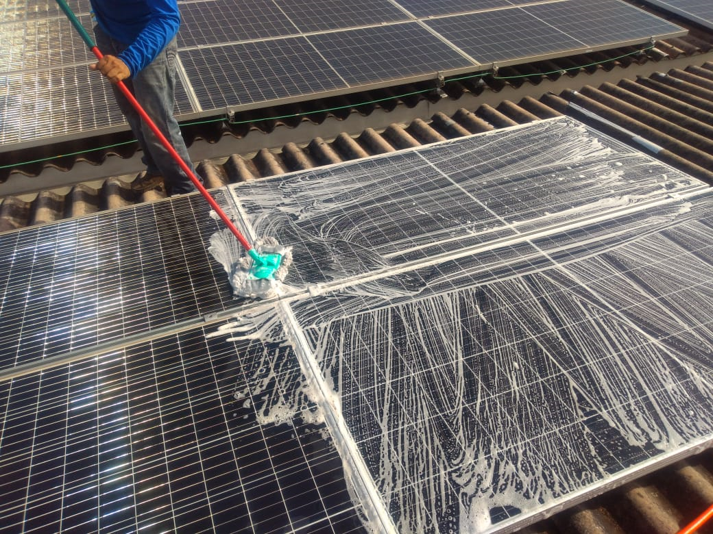
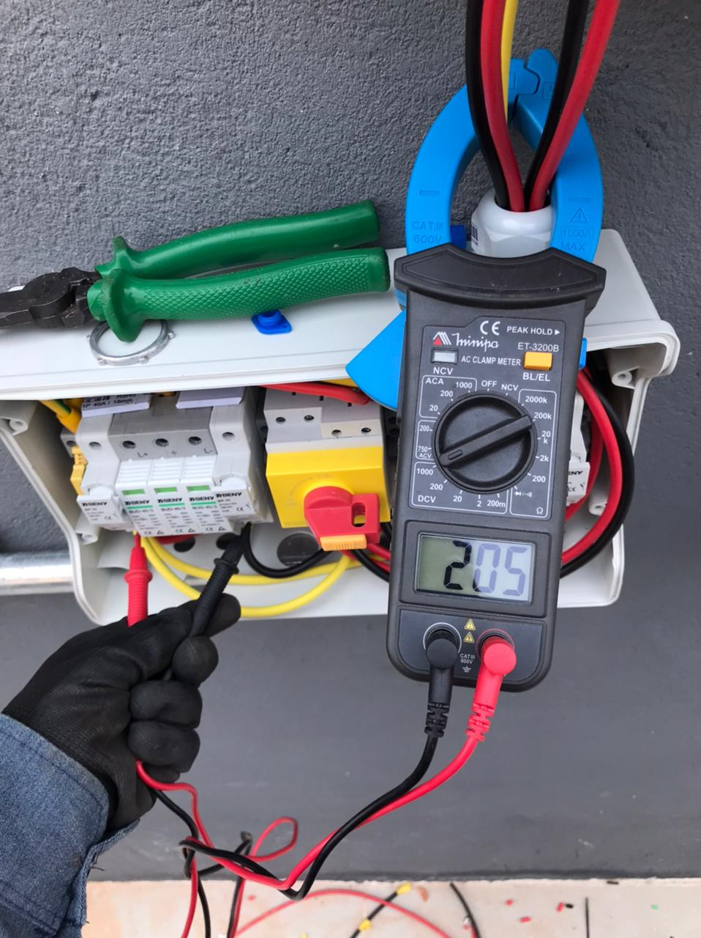
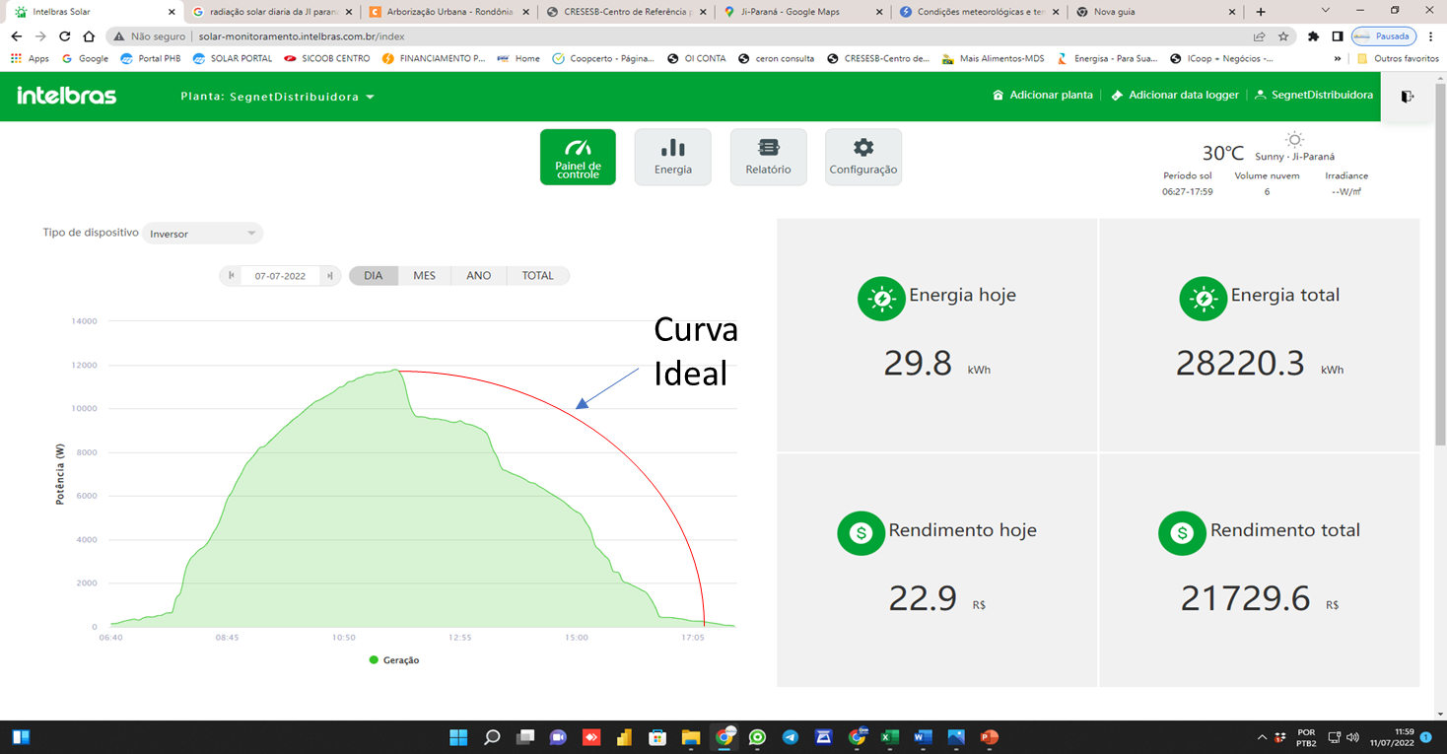
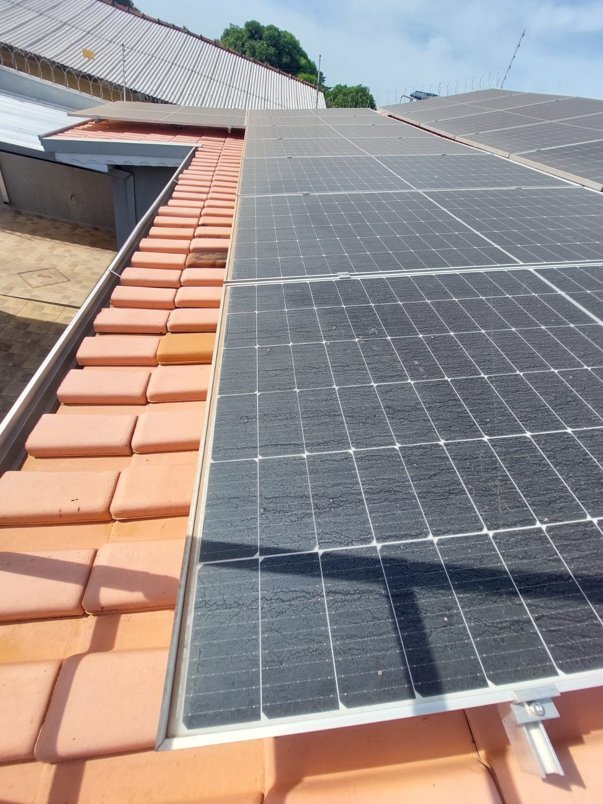
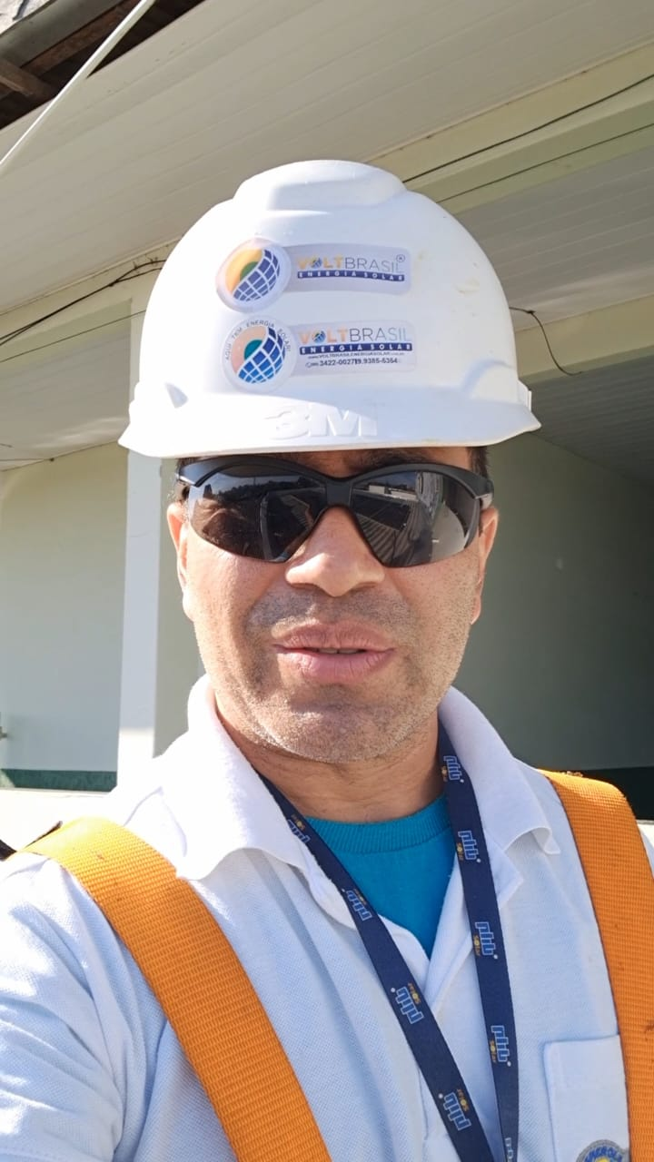
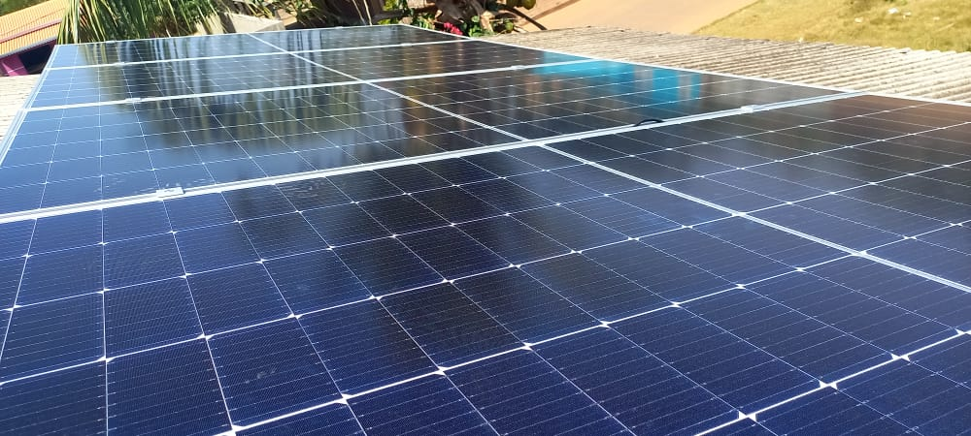

CNPJ: 26.795.225/0001-75 I.M.: 000021017 I.E.: 00000004698762
ENDEREÇO: AVENIDA TRANSCONTINENTAL, 1535 CEP: 76.900-129
CIDADE: JI-PARANA/RO BAIRRO: CENTRO
FONE(S): (69) 9239-9436 EMAIL: contato@voltbrasilenergiasolar.com.br
MANUTENÇÃO DE SISTEMA
SOLAR FOTOVOLTAICO
Manutenção não é adicionar água aos módulos fotovoltaicos, é mais do que isso, inclui revisões do sistema fotovoltaico em todos os aspectos: elétrico e analítico, o que contribui para garantir o desempenho de sua usina.

